Slide 1
Selenium WebDriverで学ぶ
システムテスト自動化の第一歩
伊藤 望
テスト自動化研究会(STAR)

Slide 2
講師紹介
伊藤 望 (Ito Nozomi)
株式会社TRIDENT
  テスト自動化の支援を行うベンチャー
  Seleniumに関するブログもあります
  www.trident-qa.com
日本Seleniumユーザーコミュニティ
  www.selenium.jp

Slide 3
TA紹介
テスト自動化研究会も紹介

Slide 4
システムテスト実行の自動化
GUI(画面)自動テストツール
画面操作を自動化し、テスト作業を効率化!
Selenium, QTP, UWSC, など様々なツールがある
ブラウザ・モバイルのテストツール
オープンソース

Slide 5
今日学ぶこと
Seleniumの基本的な使い方

Slide 6
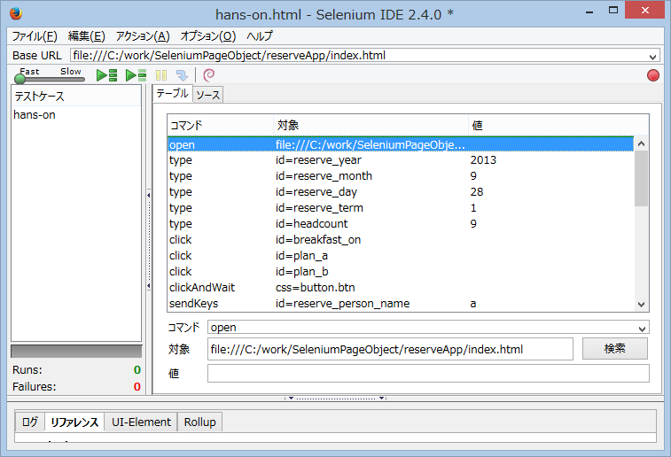
いろいろなSelenium ①
Selenium IDE
  ブラウザ操作の記録と再生

Slide 7
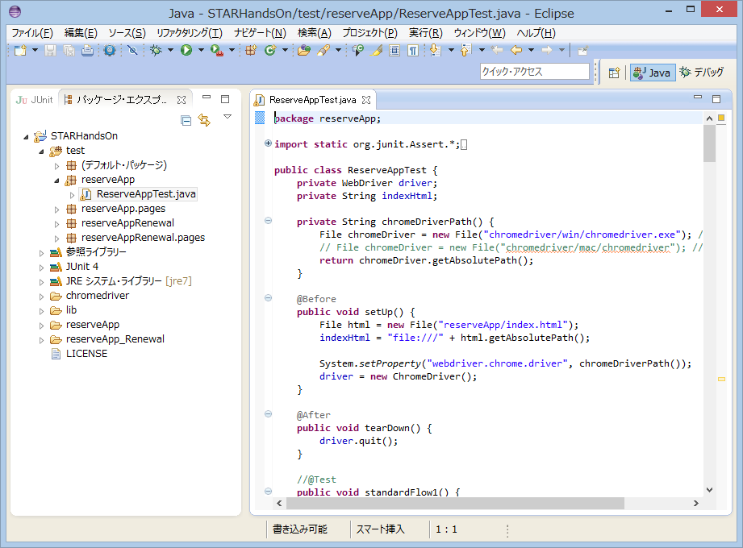
いろいろなSelenium ➁
Selenium WebDriver
  プログラミング言語のコードから実行

Slide 8
効率よくテストをメンテナンスするなら
Selenium IDE
  手軽にテストを作れる
Selenium WebDriver
  長期にわたってメンテナンスし続けるならこちら
今回は「Selenium WebDriver」について学びます
Notes:
詳しくは後の章で

Slide 9
タイムテーブル
Selenium WebDriverの使い方
1. 入門課題 | 60分
2. 実践課題 | 30分

Slide 10
Selenium WebDriverの使い方
1. 入門課題 (60分)

Slide 11
入門課題
Selenium WebDriverの基礎を学びます
5分程度のミニ課題×5
必要なもの
  Eclipse
  Google Chrome
  課題プログラムインストールキット

Slide 12
入門課題その1
「動かしてみよう、Selenium」
Eclipseを起動します
test/introwork/IntroWork1.javaを開いてください
入門課題その1
「IntroWork1.java」を実行し、 成功することを確認してください
手順
  test/introwork/IntroWork1.javaを右クリック し、 「実行」>「JUnitテスト」を選びます
  テストが実行され、結果が緑になれば成功です
Notes:
デモを交えて解説する

Slide 13
入門課題その1 解説
JUnit
テストの実行には、テストフレームワーク「JUnit」を使っています
@Before
  初期処理
@Test
  メインとなるテスト処理
@After
  終了処理

Slide 14
入門課題その1 解説
@Before
@Before
public void setUp() {
// chromedriverのインストール場所を指定
System.setProperty(
"webdriver.chrome.driver",
chromeDriverPath());
// WebDriverのインスタンスを生成しブラウザを起動
driver = new ChromeDriver();
}

Slide 15
入門課題その1 解説
@Test
@Test
public void test() {
……
// 指定したURLのウェブページに移動
driver.get(url);
// 文字列入力・クリックなどの処理
……
}

Slide 16
入門課題その1 解説
@After
@After
public void tearDown() {
// ブラウザを閉じ、WebDriverを終了する
driver.quit();
}

Slide 17
入門課題その2
「クリックしてみよう」
test/introwork/IntroWork2.javaを右クリック し、 「実行」>「JUnitテスト」を選びます
「OK」ボタンが置かれたページが表示されます
入門課題その2
「OK」ボタンをクリックする処理を、 IntroWork2.javaに実装してください
Notes:
デモを交えて解説する

Slide 18
入門課題その2
「クリックしてみよう」
「OK」ボタンのidを調べます
  introWork/introWork2.htmlを、Google Chromeから直接開きます
  「OK」ボタンを右クリックし「要素の検証」を選びます
Sleep処理を消して、クリック操作を記述します
WebElement okButton
= driver.findElement(By.id("要素のid"));
okButton.click();
書けたら実行してみます
Notes:
デモを交えて解説する

Slide 19
入門課題その2
「クリックしてみよう」
動きが速すぎて、クリックできたか分からない時は
  driver.quitにブレークポイントを置きます
  IntroWork2.javaを右クリック し、 「デバッグ」>「Junitテスト」からテストを実行します
  ブレークポイントでテストが一時停止するので、クリックできたか確認できます
  「F8」キーで実行を再開します

Slide 20
入門課題その2 解答例
@Test
public void test() {
……
driver.get(url);
WebElement okButton
= driver.findElement(By.id("ok_button"));
okButton.click();
}

Slide 21
入門課題その3
「文字列を入力してみよう」
IntroWork3.javaをJUnitテストとして実行します
テキスト入力欄が置かれたページが表示されます
入門課題その3 (5分)
テキスト入力欄の「Test」という文字列を消して、代わりに「Selenium」という文字列を入力する処理を、IntroWork3.javaに実装してください

Slide 22
入門課題その3
「文字列を入力してみよう」
ヒント
  clearメソッドで、入力欄を一度空にする
  sendKeysメソッドで、文字列「Selenium」を入力する
WebElement input
= driver.findElement(By.id("要素のid"));
input.clear();
input.sendKeys("文字列");
Notes:
ヒントはすぐに提示する

Slide 23
入門課題その3 解答例
@Test
public void test() {
……
driver.get(url);
WebElement subject
= driver.findElement(By.id("subject"));
subject.clear();
subject.sendKeys("Selenium");
}

Slide 24
入門課題その4
「チェックボックスを選択してみよう」
IntroWork4.javaをJUnitテストとして実行すると、課題ページが表示されます
入門課題その4 (5分)
チェックボックスのチェックをオンにする処理を、IntroWork4.javaに実装してください

Slide 25
入門課題その4
「チェックボックスを選択してみよう」
ヒント
  チェックボックスのチェックの切り替えは「click」で行います
  既にチェック状態なら、チェックを切り替えないようにします
if (!element.isSelected()) {
element.click();
}
Notes:
ヒントはすぐに提示する

Slide 26
入門課題その4 解答例
@Test
public void test() {
……
driver.get(url);
WebElement allowedCheck = driver.findElement(
By.id("allowed_check"));
if (!allowedCheck.isSelected()) {
allowedCheck.click();
}
}

Slide 27
入門課題その5
「表示された値のチェックをしてみよう」
IntroWork5.javaをJUnitテストとして実行すると、課題ページが表示されます
入門課題その5 (5分)
表示された金額の値が「9000」であることをチェックする処理を、IntroWork5.javaに実装してください

Slide 28
入門課題5
「表示された値のチェックをしてみよう」
ヒント
  getTextにより表示されているテキストを取得
  JUnitのAssertThatメソッドを使って、値が9000であることをチェック
import static org.junit.Assert.*;
import static org.hamcrest.core.Is.*;
……
WebElement total
= driver.findElement(By.id("要素のid"));
assertThat(total.getText(), is("値"));
Notes:
ヒントはすぐに提示する

Slide 29
入門課題その5 解答例
import static org.junit.Assert.*;
import static org.hamcrest.core.Is.*;
……
@Test
public void test() {
……
driver.get(url);
WebElement total
= driver.findElement(By.id("total"));
assertThat(total.getText(), is("9000"));
}

Slide 30
入門課題で学んだこと
クリック
文字列入力
チェックボックス
値チェック

Slide 31
Selenium WebDriverの使い方
2. 実践課題 (30分)

Slide 32
実践課題
test/practicework/PracticeWork1.javaをJUnitテストとして実行すると、「STARホテル宿泊予約画面」が表示されます
実践課題 (30分)
docs/TestCase.pdfの「実践課題その1」テストケースを、PracticeWork1.javaに実装してください。 予約処理の自動化 確認画面の値チェックの自動化
ヒント
  reserveApp/index.htmlがHTMLファイルです。

Slide 33
実践課題 解答例
answer/practicework/work1/PracticeWork1.java

Slide 34
まとめ
今日学んだこと
  Selenium WebDriverの基本的な使い方
今回取り上げなかった話題
  ページオブジェクトデザインパターン
  Selenium IDEを使ったスクリプト生成

Slide 35
お疲れさまでした

